Slide 1
CANTARE NDIRIMBA

Slide 2
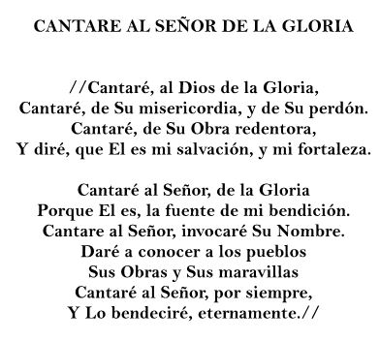

Slide 3
